Slide 1
מערכת שיעורים למגזר החרדי
שיעור חשבון לכיתות ג-ד
נושא השיעור: סכום חמישה מספרים עוקבים
עם המורה: מיכל שוורץ
מצגת: כרמית ביטון

Slide 2
מה נלמד היום?
היום נלמד לחשב סכום חמישה מספרים עוקבים .
נתרגל
סיכום
משימת המשך.
Notes:
משך השקף: 2 דקות
הציגו את עצמכם ואת מהלך השיעור:
מוזמנים לפנות בצורה אישית לתלמידים: דוגמה לטקסט שייאמר בעל פה: "שלום, שמי___. אני מורה ל____ ממקום בארץ____. מה שלומכם? אני שמח/ה שהצטרפתם אליי", וכו'.
נושא השיעור ומה מטרתו:
נתחיל ב…. (שלב פתיח השיעור)
נמשיך בלגלות (שלב הלימוד / הקניה - כתבו כאן שאלה מסקרנת שתיתן מענה על מטרת השיעור)
נתנסה ב… (שלב התרגול / התנסות)
נסכם (שלב סיכום השיעור)

Slide 3
מה להביא לשיעור?
Notes:
למחוק שקופית זו אם אין בה צורך.
משך השקף: דקה
בשקף זה ודאו שכולם הצטיידו בעזרים הנדרשים (מומלץ שעזרים אלו יהיו גם אצלכם עבור הדגמה).
זה הזמן להציג את כללי ההתנהגות בשיעור: בקשו מהלומדים להרחיק אמצעים מסיחים, להתיישב בחדר שקט, להניח כוס מים לידם, ובעיקר להתמקד במפגש.

Slide 4
מה אנחנו כבר יודעים?
דוד
מאיר
Notes:
משך השקף: עד 2 דקות
אתם בוודאי יודעים לפתור תרגילי חיבור.
פיתרו את התרגיל
( – להוסיף הדרך של דוד והדרך של מאיר.)
(כרמית – להוסיף שקף עם תרגילים שקל לי לפתור\ אני יודע לפתור בעל פה. יש לנו צורך לפתרון בעל פה , או מהיר הצורך בדרך יעילה לחישוב מהיר
חיבור לעשרות שלמות )
כרמית – לדבר על חוק החילוף והקיבוץ של פעולת החיבור?

Slide 5
מה אנחנו כבר יודעים?
דוד
60 =
מאיר
Notes:
משך השקף: עד 2 דקות
אתם בוודאי יודעים לפתור תרגילי חיבור.
פיתרו את התרגיל
( – להוסיף הדרך של דוד והדרך של מאיר.)
(כרמית – להוסיף שקף עם תרגילים שקל לי לפתור\ אני יודע לפתור בעל פה. יש לנו צורך לפתרון בעל פה , או מהיר הצורך בדרך יעילה לחישוב מהיר
חיבור לעשרות שלמות )
כרמית – לדבר על חוק החילוף והקיבוץ של פעולת החיבור?

Slide 6
מה אנחנו כבר יודעים?
דוד
מאיר
Notes:
משך השקף: עד 2 דקות
פיתרו את התרגיל
(כרמית - מצאו יותר מדרך אחת לפתרון. (שוב להשתמש בשמות תלמידים))
(כרמית – חשוב לקרוא את התרגיל, לזהות את הפעולה +\- לעיתים יש יותר מפעולה אחת ואז יש לנו סדר פעולות חשבון)

Slide 7
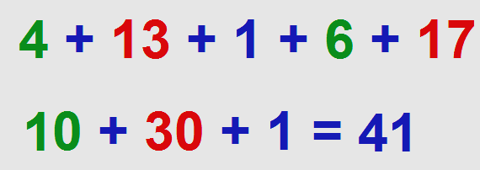
מה אנחנו כבר יודעים?
דוד
מאיר
Notes:
משך השקף: עד 2 דקות
פיתרו את התרגיל
(כרמית - מצאו יותר מדרך אחת לפתרון. (שוב להשתמש בשמות תלמידים))
(כרמית – חשוב לקרוא את התרגיל, לזהות את הפעולה +\- לעיתים יש יותר מפעולה אחת ואז יש לנו סדר פעולות חשבון)

Slide 8
מה אנחנו כבר יודעים?
מספרים עוקבים
מי העוקב של 6?
7
33
34 הוא העוקב של ?
100
מי העוקב של 99?
25
מי העוקב של 24?
Notes:
השיעור שלנו יעסוק בדרכים למציאת סכום של חמישה מספרים עוקבים.
אתם זוכרים מהם מספרים עוקבים?
מספר עוקב הינו מספר הגדול ב1 מהמספר הקודם לו. כרמית – להוסיף מספר בעל פה מס שלמים
למשל – 9 הוא העוקב ל-8
100 הוא העוקב ל-99
מי העוקב ל 24? האם 23

Slide 9
חמישה מספרים עוקבים ?
המורה ביקשה לכתוב חמישה מספרים עוקבים, מהקטן לגדול.
הסבירו את הטעויות:
Notes:
האם אלו חמישה מספרים עוקבים? לכתוב בכל אחד מה הטעות.
(כרמית – הייתי כותבת חום מס עוקבים שלא מסודרים מהקטן לגדול.
הכחול הם מס עוקבים אבל לא חמישה.
ירוק – 5 מס חסר מס עוקה. הדגש על ההו ראה - 5 מספרי , עוקבים , מהקטן לגדול. גם סדרה של מספרים תלת ספרתיים)

Slide 10
חמישה מספרים עוקבים
כִּתְבוּ חמישה מספרים עוקבים

Slide 11
חמישה מספרים עוקבים
כִּתְבוּ חמישה מספרים עוקבים
חשבו את סכום המספרים שכתבתם.

Slide 12
חמישה מספרים עוקבים
כִּתְבוּ חמישה מספרים עוקבים
חשבו את סכום המספרים שכתבתם.
כִּפְּלוּ פי 5 את המספר האמצעי שברשימת המספרים.

Slide 13
אנחנו חוקרים... נסו למצוא קשר בין 5 המספרים העוקבים לבין סכומם.

Slide 14
סכום חמישה מספרים עוקבים
האם זה במקרה?
האם תמיד הסכום של חמישה מספרים עוקבים שווה למכפלת המספר האמצעי ב-5?

Slide 15
עכשיו לומדים

Slide 16
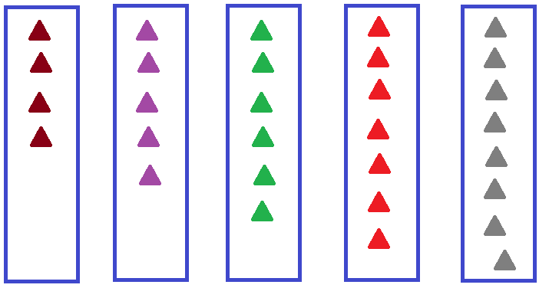
עכשיו לומדים

Slide 17
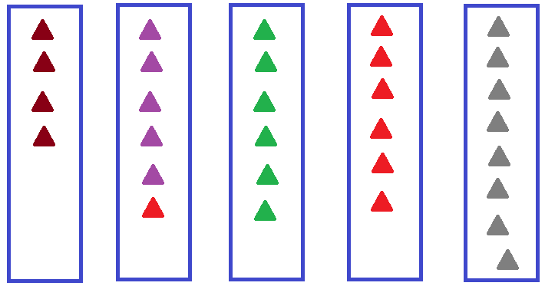
עכשיו לומדים

Slide 18
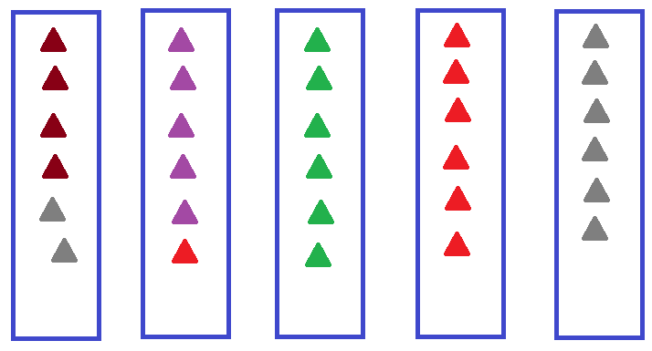
עכשיו לומדים

Slide 19
עכשיו לומדים

Slide 20
תרגול
מהו סכום המספרים העוקבים
Notes:
– פה אנחנו מאפשרים ומציגים שתי אפשרויות לפתרון 1. זוגות של מספרים המשלימים לעשרות שלמות. 2. כפל מספר אמצעי בחמש.???

Slide 21
תרגול
מהו סכום המספרים העוקבים
20
20
Notes:
– פה אנחנו מאפשרים ומציגים שתי אפשרויות לפתרון 1. זוגות של מספרים המשלימים לעשרות שלמות. 2. כפל מספר אמצעי בחמש.???

Slide 22
תרגול
מהו סכום המספרים העוקבים
20
20
Notes:
– פה אנחנו מאפשרים ומציגים שתי אפשרויות לפתרון 1. זוגות של מספרים המשלימים לעשרות שלמות. 2. כפל מספר אמצעי בחמש.???

Slide 23
תרגול
בחנות פרחים, המוכרת מסדרת 35 פרחים ב-5 זרים
כך שבכל זר יש פרח אחד יותר מהזר הקודם.
כמה פרחים יש בכל זר?

Slide 24
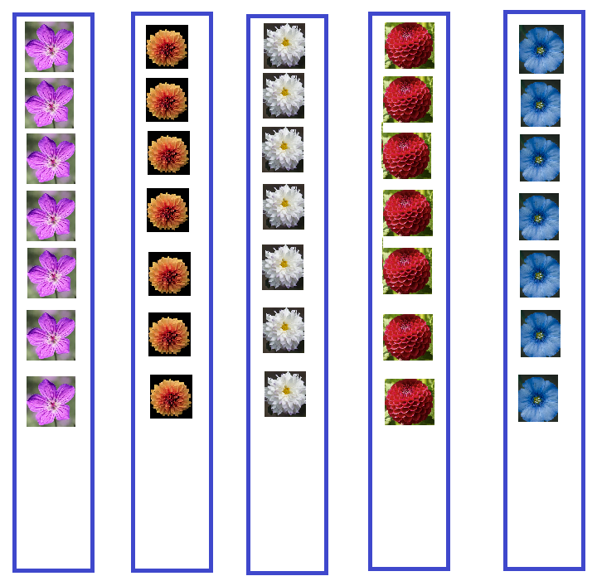
תרגול
בחנות פרחים, המוכרת מסדרת 35 פרחים ב-5 זרים
כך שבכל זר יש פרח אחד יותר מהזר הקודם.
כמה פרחים יש בכל זר?
Notes:
דרך אחת לפתור את השאלה היא לחלק לכל זר מספר שווה של פרחים
מהזר השני להעביר פרח לזר הרביעי
ומהזר הראשון להעביר שני פרחים לזר החמישי
בואו נבדוק – בזר הראשון יש 5 חמרחים, בשני 6 פרחים, בשלישי 7 פרחים, ברביעי שמונה פרחים ובזר החמישי יש 9 פרחים.
האם יש 35 פרחים?
אנחנו כבר יודעים שלא חייבים לחבר את חמשת המספרים אלא אפשר לכפןל פי 5 את המספר האמצעי

Slide 25
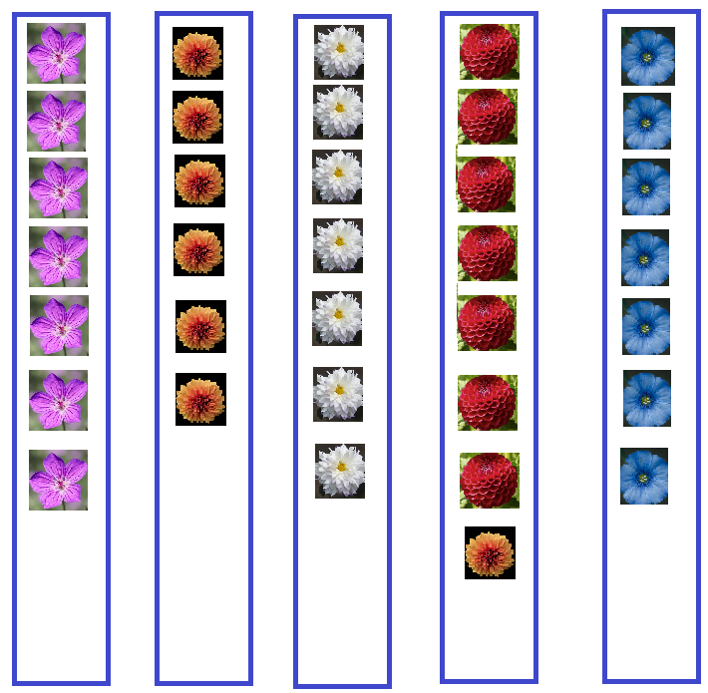
תרגול
בחנות פרחים, המוכרת מסדרת 35 פרחים ב-5 זרים
כך שבכל זר יש פרח אחד יותר מהזר הקודם.
כמה פרחים יש בכל זר?

Slide 26
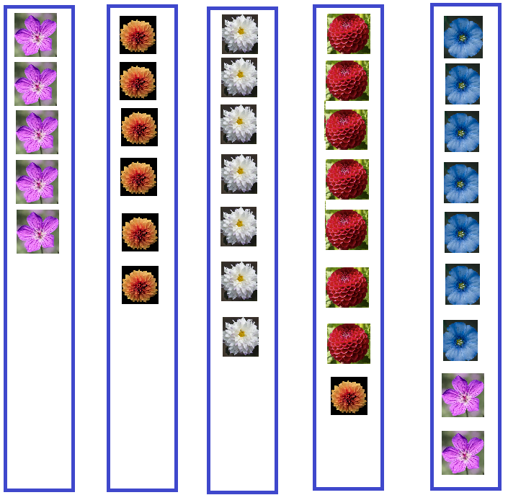
תרגול
בחנות פרחים, המוכרת מסדרת 35 פרחים ב-5 זרים
כך שבכל זר יש פרח אחד יותר מהזר הקודם.
כמה פרחים יש בכל זר?

Slide 27
תרגול
בחנות פרחים, המוכרת מסדרת 35 פרחים ב-5 זרים
כך שבכל זר יש פרח אחד יותר מהזר הקודם.
כמה פרחים יש בכל זר?

Slide 28
תרגול
בחנות פרחים, המוכרת מסדרת 35 פרחים ב-5 זרים
כך שבכל זר יש פרח אחד יותר מהזר הקודם.
כמה פרחים יש בכל זר?

Slide 29
מסיימים ומסכמים
למדנו איך אפשר לחשב סכום של חמישה מספרים עוקבים.
חיברנו חמישה מספרים עוקבים ומצאנו שכדי לחשב את סכומם, אפשר לכפול ב-5 את המספר האמצעי.
Notes:
משך השקף: עד 5 דקות
(כרמית – להוסיף – "למדנו איך אפשר לחשב סכום 5 מספרים עוקבים ביותר מדרך אחת , ובקלות.)
סיכום ויציאה לתרגול. שלב זה יכלול סיכום של התוכן הנלמד תוך מענה על שאלות כמו: מה עשינו פה היום? מה למדנו

Slide 30
ממשיכים לתרגל
18 + 19 + 20 + 21 + 22 = ?
2. מצאו חמישה מספרים עוקבים שסכומם 45.
Notes:
כרמית - להוסיף ?...חשבו ובדקו האם נוכל בדרך זו לחשב סכום של שלושה \ ארבעהמספרים?
להוסיף מצאו 5 מספרים עוקבים שסכומם 45
בשלב זה הסבירו לתלמידים את התרגול והיפרדו מהם. עם יציאת התלמידים לתרגול הסופי יסתיים שלב הצילום שלכם כמורים.

Slide 31
ממשיכים לתרגל
20X5
18 + 19 + 20 + 21 + 22 =

Slide 32
ממשיכים לתרגל
=100
20X5
18 + 19 + 20 + 21 + 22 =
Notes:
כרמית - להוסיף ?...חשבו ובדקו האם נוכל בדרך זו לחשב סכום של שלושה \ ארבעהמספרים?
להוסיף מצאו 5 מספרים עוקבים שסכומם 45
בשלב זה הסבירו לתלמידים את התרגול והיפרדו מהם. עם יציאת התלמידים לתרגול הסופי יסתיים שלב הצילום שלכם כמורים.

Slide 33
ממשיכים לתרגל
18 + 19 + 20 + 21 + 22 = 20X5=100
2. מצאו חמישה מספרים עוקבים שסכומם 45.
Notes:
כרמית - להוסיף ?...חשבו ובדקו האם נוכל בדרך זו לחשב סכום של שלושה \ ארבעהמספרים?
להוסיף מצאו 5 מספרים עוקבים שסכומם 45
בשלב זה הסבירו לתלמידים את התרגול והיפרדו מהם. עם יציאת התלמידים לתרגול הסופי יסתיים שלב הצילום שלכם כמורים.

Slide 34
ממשיכים לתרגל
18 + 19 + 20 + 21 + 22 = 20X5=100
2. מצאו חמישה מספרים עוקבים שסכומם 45.
45:5
Notes:
כרמית - להוסיף ?...חשבו ובדקו האם נוכל בדרך זו לחשב סכום של שלושה \ ארבעהמספרים?
להוסיף מצאו 5 מספרים עוקבים שסכומם 45
בשלב זה הסבירו לתלמידים את התרגול והיפרדו מהם. עם יציאת התלמידים לתרגול הסופי יסתיים שלב הצילום שלכם כמורים.

Slide 35
ממשיכים לתרגל
18 + 19 + 20 + 21 + 22 = 20X5=100
2. מצאו חמישה מספרים עוקבים שסכומם 45.
9= 45:5
Notes:
כרמית - להוסיף ?...חשבו ובדקו האם נוכל בדרך זו לחשב סכום של שלושה \ ארבעהמספרים?
להוסיף מצאו 5 מספרים עוקבים שסכומם 45
בשלב זה הסבירו לתלמידים את התרגול והיפרדו מהם. עם יציאת התלמידים לתרגול הסופי יסתיים שלב הצילום שלכם כמורים.

Slide 36
ממשיכים לתרגל
18 + 19 + 20 + 21 + 22 = 20X5=100
2. מצאו חמישה מספרים עוקבים שסכומם 45.
9= 45:5
9
Notes:
כרמית - להוסיף ?...חשבו ובדקו האם נוכל בדרך זו לחשב סכום של שלושה \ ארבעהמספרים?
להוסיף מצאו 5 מספרים עוקבים שסכומם 45
בשלב זה הסבירו לתלמידים את התרגול והיפרדו מהם. עם יציאת התלמידים לתרגול הסופי יסתיים שלב הצילום שלכם כמורים.

Slide 37
ממשיכים לתרגל
18 + 19 + 20 + 21 + 22 = 20X5=100
2. מצאו חמישה מספרים עוקבים שסכומם 45.
9= 45:5
10 , 9 , 8
Notes:
כרמית - להוסיף ?...חשבו ובדקו האם נוכל בדרך זו לחשב סכום של שלושה \ ארבעהמספרים?
להוסיף מצאו 5 מספרים עוקבים שסכומם 45
בשלב זה הסבירו לתלמידים את התרגול והיפרדו מהם. עם יציאת התלמידים לתרגול הסופי יסתיים שלב הצילום שלכם כמורים.

Slide 38
ממשיכים לתרגל
18 + 19 + 20 + 21 + 22 = 20X5=100
2. מצאו חמישה מספרים עוקבים שסכומם 45.
9= 45:5
11 , 10 , 9 , 8 , 7
Notes:
כרמית - להוסיף ?...חשבו ובדקו האם נוכל בדרך זו לחשב סכום של שלושה \ ארבעהמספרים?
להוסיף מצאו 5 מספרים עוקבים שסכומם 45
בשלב זה הסבירו לתלמידים את התרגול והיפרדו מהם. עם יציאת התלמידים לתרגול הסופי יסתיים שלב הצילום שלכם כמורים.

Slide 39
תרגול המשך
העתיקו למחברות ופתרו
1. מצאו קבוצת מספרים עוקבים נוספת שסכומם 45.
כמה מספרים בסדרה שמצאתם? (4, 3)
2. יעל סידרה 40 ספרים על חמישה מדפים,
כך שעל כל מדף ספר אחד יותר מאשר המדף הקודם.
כמה ספרים על כל מדף?
Notes:
כרמית - להוסיף ?...חשבו ובדקו האם נוכל בדרך זו לחשב סכום של שלושה \ ארבעהמספרים?
להוסיף מצאו 5 מספרים עוקבים שסכומם 45
בשלב זה הסבירו לתלמידים את התרגול והיפרדו מהם. עם יציאת התלמידים לתרגול הסופי יסתיים שלב הצילום שלכם כמורים.

Slide 40
מערכת שיעורים למגזר החרדי
בהצלחה
תודה על ההקשבה
Notes:
כתבו את המלל בהתאם ואת הציוד הדרוש.

